Slide 1
الجوانب السلبية للحشرات

Slide 2
الحشرات كآفات
تهدف جميع الكائنات على الأرض إلى تحقيق غرض معين او لإنجاز مهمة معينة, من وجهة النظر هذه لا توجد حشرات ضارة ومفيدة.
ومع ذلك من وجهة نظر الإنسان فغالبا ما تكون الحشرات سبب للخسارة الاقتصادية. ومن المعروف أن حوالي 10٪ من أنواع الحشرات تندرج في هذه الفئة, و هناك أنواع مختلفة من نشاطات الحشرات الضارة
.

Slide 3
الحشرات كآفات زراعية
في جميع أنحاء العالم هناك ما يقدر بنحو 67000 نوع من أنواع الآفات المختلفة تهاجم المحاصيل الزراعية:
50000 نوع من مسببات الأمراض النباتية
9000 نوع من الحشرات والعث
8000 نوع من الحشائش
- يختلف عدد أنواع الحشرات التي تدمر المحاصيل الزراعية المختلفة على نطاق واسع, على سبيل المثال تم إتلاف الدخن بسبب 24 نوعًا من الحشرات، في حين أن نبات العنب قد أصيب بـ 459 نوعًا من الحشرات التي تنتمي إلى تسعة رتب.

Slide 4
مميزات ضرر كآفات زراعية
يمكن أن تكون نفس الحشرة مفيدة وضارة من الناحية الاقتصادية. على سبيل المثال:
آفات الفصيلة النباتية ضارة عند تدمير الملفوف ولكنها مفيدة عند إتلاف الأعشاب الضارة.
في حالة النمو الكثيف فأن تدمير بعض النباتات يكون عاملاً ملائمًا للمحصول ككل لأنه يحسن الحالة الفسيولوجية ويزيد من إنتاجية النباتات المتبقية. ويحدث تعويض جزئي للخسائر نتيجة لكثافة البذر المثلى. على سبيل المثال عندما دمرت يرقات ذبابة القمح 50٪ من القمح المزروع انخفض إنتاج المحصول بنسبة 20٪ فقط لأن النباتات غير التالفة زادت في الإنتاجية.

Slide 5
مميزات ضرر كآفات زراعية
السبب الرئيسي وراء تأثير الحشرات الضارة على النباتات الزراعية بسيط: إنها تتغذى على النباتات أو من خلال التعشيش فوق الحقول المزروعة أو وضع البيض في أنسجة النبات.
والأكثر شيوعًا هو تلف الأنسجة النباتية أو إتلافها عن طريق تغذية آفات النخر فيؤدي تلف أوراق النبات إلى انكماش مساحة سطح التمثيل الضوئي، بينما يؤدي تلف السيقان إلى إبطاء التغذية وإيصال المياه إلى أجزاء أخرى من النبات. وتلف الجذور يؤدي الى نقص امتصاص المعادن والماء من التربة. هذه الآثار السلبية تضعف النباتات الزراعية وتبطئ نموها وتتسبب في تعفن أجزاء من الأنسجة النباتية.

Slide 6
بشكل عام تكون الحشرات أقل ضررًا إذا تسببت في تلف الأوراق والبراعم الطازجة والجذور الرقيقة، لأن هذه الأجزاء تتعافى بسهولة. لكن الأضرار التي تصيب السيقان والجذع أو الجذور السميكة تسبب المزيد من الضرر. في هذه الحالة قد يؤدي التلف إلى انسداد تام لتوصيل المواد إلى النبات بالكامل أو جزء منه. وإن أسوأ العواقب الاقتصادية هي الأضرار التي تصيب الأعضاء التكاثرية بما في ذلك الأضرار التي تصيب النمو والبذور والدرنات والمحاصيل الجذرية. فهذه تفقد المحاصيل الجذرية جودتها التجارية حتى لو كانت العيوب بسيطة

Slide 7
الآفات الحشرية عديدة العوائل
تختلف أعداد الأنواع النباتية التي تتضرر من حشرة معينة.
تتخصص معظم الحشرات في مجموعات معينة من النباتات مثل الحبوب ومحاصيل الخضروات وأشجار الفاكهة.
تتغذى الحشرات متعددة العوائل على نباتات تنتمي إلى عوائل نباتية مختلفة. معظمها ذات اجزاء فم قارضة. تتمثل هذه المجموعة بالآفات التالي:
رتبة مستقيمة الاجنحة (الجنادب والجراد والنطاطات طويلة القرون)
رتبة غمدية الاجنحة (السوس والخنافس الفرقعية و الخنافس ذات الاشرطة السوداء)
رتبة حرشفية الاجنحة (الفراشات / العث، غالبا يرقاتها). وتتكاثر بكميات ضخمة،
بعض الحشرات عديدة العوائل شديدة الضرر تصيب بل وتدمير المحاصيل الزراعية بالكامل.
من بين أخطر الحشرات متعددة العوائل بعض أنواع الجراد, ونوع ضررها هو الرعي الجائر الذي يصيب النباتات والذي تتميز به, مثل الجراد الصحراوي.

Slide 8
الآفات الحشرية عالية التخصص
غالبًا ما تكون الأضرار التي تلحقها الآفات شديدة التخصص متقاربة مع الأضرار الناجمة عن الآفات متعددة العوائل.
واحدة من هذه الآفات هي فيلوكسيرا العنب، هذه الحشرة تقريبا مجهرية صفراء وهي من الحشرات الماصة للعصارة النباتية وتنتمي إلى عائلة المن، والموطن الاصلي لها هي أمريكا الشمالية حيث تتطور على الأنواع البرية للعنب، عندما دخلت هذه الآفة إلى أوروبا تسببت في أضرار جسيمة لزراعة العنب لأن أصناف العنب المحلية كانت أقل مقاومة بكثير من تلك الموجودة في أمريكا الشمالية.

Slide 9
لحشرة فيلوكسيرا العنب شكلان على الجذر والأوراق ويختلفان في الشكل والحجم. والطريقة التي يؤثر بها على نبات العنب واضحة للغاية. فحسب الشكل (الورقة أو الجذر)، فإنها تتغذى على امتصاص العصارة النباتية لأوراق أو جذور العنب. بعد أن تمتص كمية كبيرة تخترق الطبقة الواقية العليا من الورقة أو الجذر مما يؤدي إلى الإصابة ثم التعفن. علاوة على ذلك تحتوي لعابها على عوامل تسبب الأورام للعنب. فتتوقف الأجزاء المصابة من الجذور والأوراق عن امتصاص المواد الغذائية. وتتشكل العقد والتورمات على جذور العنب. وكلما زاد عدد الأجزاء المتأثرة زاد الضيق في نبات العنب. وفي النهاية بعد الضيق المزمن يموت العنب

Slide 10
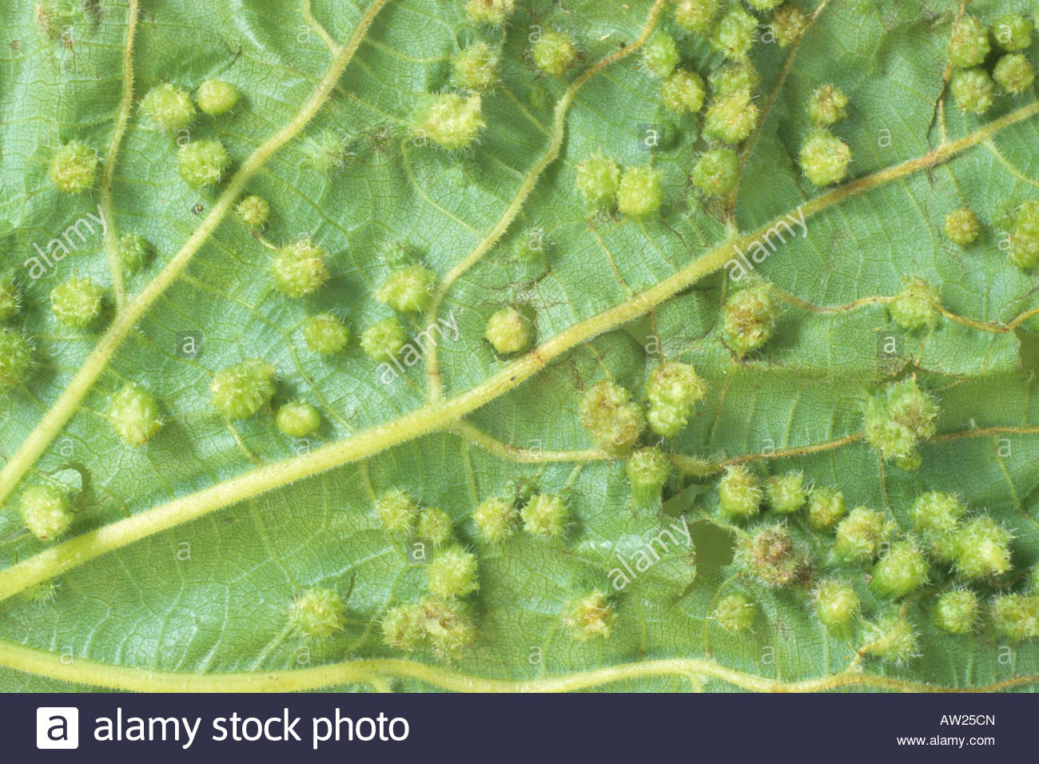

Slide 11
مثال آخر على الآفات عالية التخصص هي سوسة البازلاء الحقلية هذه الخنفساء منتشرة في أوروبا وآسيا وشمال إفريقيا. وأمريكا الشمالية والوسطى والجنوبية وجنوب غرب أستراليا
تهاجم هذه السوسة في البداية الحواف وتحتل المنطقة بالكامل تدريجياً. وتضع بيضها على قرون البازلاء الخضراء الصغيرة. وتتغذى اليرقات على لب الحبوب الصغيرة وتعيش داخلها، حتى تتحول إلى عذراء. الأضرار التي تلحق بالحبوب تؤدي إلى الحد من كتلتها وجودتها. ونظرًا لأن براز اليرقات يحتوي على الكارثيدين cantharidine القلوي فلا يمكن استخدام الحبوب التالفة كعلف للماشية التي تستخدم لإنتاج اللحوم

Slide 13
الحشرات كآفات للمواد الغذائية المخزنة
- تعيش بعض الحشرات في أماكن تخزين المواد الغذائية أو معاملتها وتتغذى بالفعل على الأغذية المخزنة.
- وتعتبر المنتجات المخزنة غذاءً رئيسياً لبعض الحشرات وموطن للحشرات الأخرى التي تتغذى على الأطعمة الأخرى مثل فطريات العفن والحشرات الأخرى والعناكب وغيرها.
- كانت بعض أنواع الحشرات طوال تاريخ البشرية منافسة ثابتة للموارد الغذائية.
- عندما بدأ البشر في النمو وتخزين الحبوب، أصبحت الحشرات تنجذب إلى هذه الإمدادات الوفيرة، ودمرت الكثير من الطعام المخصص للناس.

Slide 14
الأضرار التي تسببها الآفات الحشرية للأغذية المخزنة هائلة وتسبب في الاضرار التالية :
1- تدمير جزء من المخزون
2- تدهور صفات الأغذية الصالحة للأكل
3- تلوث الاحتياطيات الغذائية بأجسام ومنتجات الحشرات
4- تهيئة الظروف (ارتفاع في درجة الحرارة والرطوبة)
5- وقف معدات الإنتاج

Slide 15
تسبب هذه المجموعات من الحشرات إلى جانب الخسائر الاقتصادية، وهي مشاكل صحية بما في ذلك:
1- القدرة على نشر الكائنات الحية الدقيقة المسببة للأمراض
2- استجابات الحساسية
3- ظهور مشاكل طبية أخرى
سوسة الحبوب توجد في جميع أنحاء العالم وهي آفة شائعة في العديد من الأماكن، ويمكن أن سبب أضرارا كبيرة للحبوب المخزونة.

Slide 16
الحشرات كآفات للأقمشة والفراء والجلود
يمكن تقسيم الحشرات التي تتلف الأقمشة والفراء والجلد إلى ثلاث مجموعات:
(Dermestidae) -خنافس السجاد
(Trogidae) -الخنافس المخفية
(Tineidae) عث الملابس-
- تسبب عث الملابس ضررًا عندما تتغذى على الفراء والصوف والأجزاء الجلدية من الكتب القديمة

Slide 17
الحشرات المدمرة للخشب
- و يمكن تقسيمها إلى ثلاث مجموعات:
1- النمل الأبيض (متشابهة الاجنحة)
2- النمل النجار
3- الخنافس (غمدية الأجنحة)
- النمل الأبيض هي الحشرات الأكثر تدميرا للمباني والخشب.

Slide 18
الحشرات كآفات لمجموعات المتاحف
يمكن أن تكون آفات الحشرات مدمرة للغاية لمجموعات المتاحف، لا يمكن لأي متحف (أو جامع فردي) التهرب تمامًا من الأضرار المتعلقة الأضرار المتعلقة بالحشرات.
هناك أنواع قليلة من خنافس الدرميستيد التي تهاجم عادة مجموعات الحشرات.
تشمل علامات التلف بواسطة هذه الخنافس فتحات في عينة مثبتة و "غبار" أسود تحت العينة ( مسحوق ناعم للخنافس) وجلود انسلاخ فارغة على أو حول العينة .

Slide 19
الآفات الحشرية الأخرى
الأضرار التي تلحق بالمواد الغذائية المخزونة والأقمشة والخشب ومجموعات المتاحف هي الأكثر أهمية من وجهة نظر مدى الخسائر الناجمة، ومع ذلك فإن الحشرات تتلف أيضًا العديد من المواد الأخرى مثل اللوحات والورق وشرانق الحرير.
يرتبط أعلى خطر على اللوحات بالذبابة المنزلية الشائعة، فهي تضع برازها على أي سطح بما في ذلك اللوحات الفنية، وهو يحتوي على الأحماض المسببة للتآكل، ومن المستحيل غسل هذه البقع دون ان تترك آثار.
-

Slide 20
الآفات الحشرية الأخرى
السمك الفضي يتلف الأوراق وأي شيء مصنوع منها (الكتب وورق الحائط والملصقات والطوابع البريدية والعملة الورقية).
النمل الأبيض هي الآفات الخبيثة على الورق والمنتجات الورقية.
خنفساء التبغ تتوزع في جميع أنحاء العالم وتؤدي إلى تلف التبغ المخزن (مثل أوراق التبغ والسيجار وتبغ المضغ والسجائر)، يمكن العثور على خنافس التبغ أيضًا في مناطق تخزين المواد الغذائية ومن المعروف أنها تقرض الكتب والمخطوطات وأقمشة الأثاث والمواد العضوية الأخرى.

